Slide 1
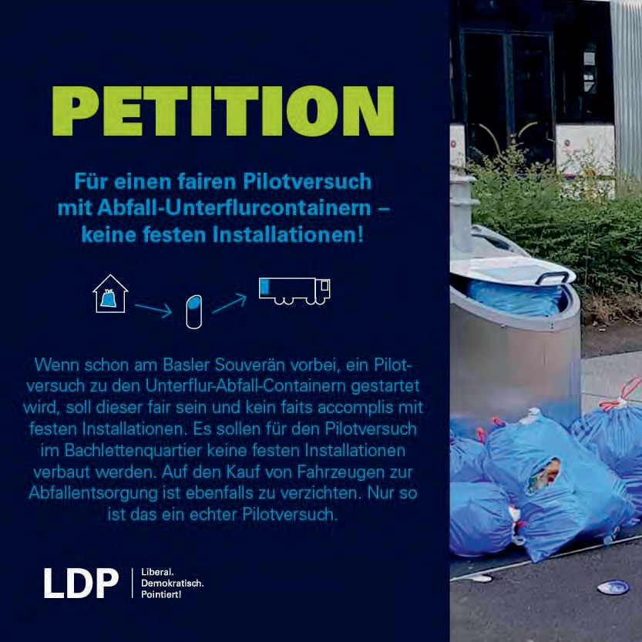
Die Argumente und
alle Standorte des Pilotversuchs
Unterschriftenbögen herunterladen
Link zur Online-Petition
Alle Standorte der Unterﬂurcontainer
Zeitungsartikel

Slide 2
Argumente
Die Bevölkerung hat mit 69% NEIN gesagt!
Der Grosse Rat hat dem Pilotversuch nicht zugestimmt, er hat ihn 2018 stillschweigend überwiesen!
Die Bevölkerung will den Versuch nicht es gab 89 Einsprachen. Alle wurden einfach abgeschmettert!
Wer eigenständig wohnt, versorgt sich im Alltag auch selbst? Wer das nicht kann, muss sich selber organisieren und die Kosten selber tragen!
Die im 2019 bewilligten 1.7 Millionen werden mit Sicherheit um ein Vielfaches überschritten!
Die Container werden regelmässig geleert d.h. jedes Mal Verkehrs-Stau bei jedem Container!
Die Container werden regelmässig gewaschen d.h. jedes Mal Verkehrs-Stau bei jedem Container!
Die meisten BewohnerInnen werden ihre Bebbisäcke am Wochenende in den Container werfen, d.h. die Container sind jeweils am Montag überfüllt. Es wird dann nicht möglich sein, alle Container zu leeren, also wird der Bebbisack davor gestellt und die Sauerei wird grösser!
Um das wilde Entsorgen zu verhindern wird eine persönliche Chipkarte eingeführt. Der Persönlichkeitsschutz wird verletzt!
Die Bevölkerung wirft die Bebbisäcke selber ein, trotzdem werden die Säcke nicht billiger!
Es ist nicht klar, wie die Abfall-Lösungen mit einem eigenen Container gehandhabt werden. Wahrscheinlich wird es diese Lösung nicht mehr geben

Slide 3
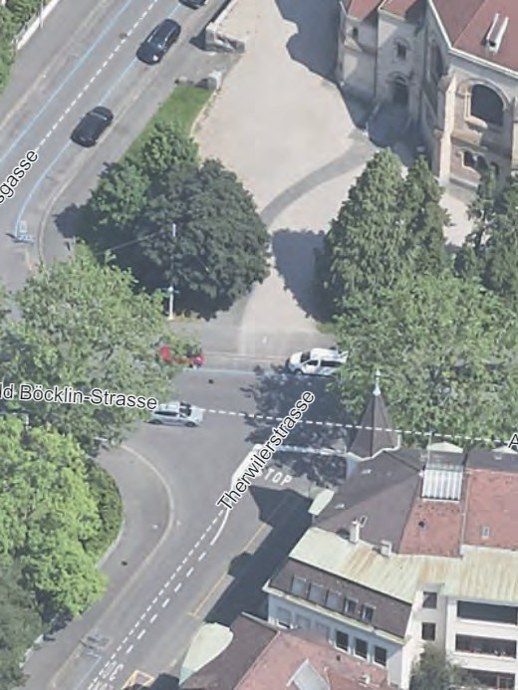
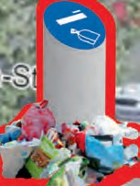
Arnold Böcklin-Strasse - Therwilerstrasse

Slide 4
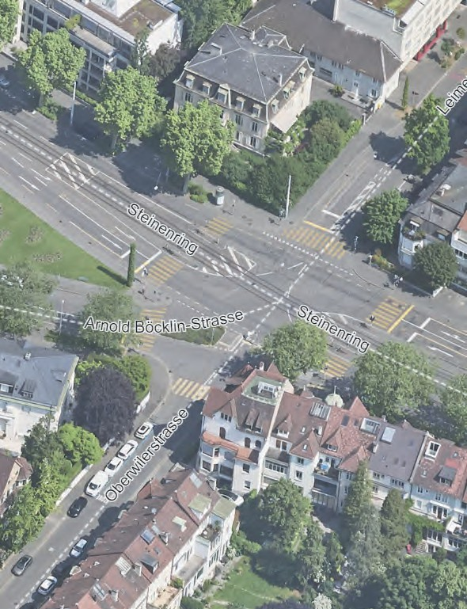
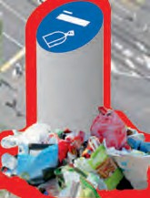
Arnold Böcklin-Strasse - Steinenring

Slide 5
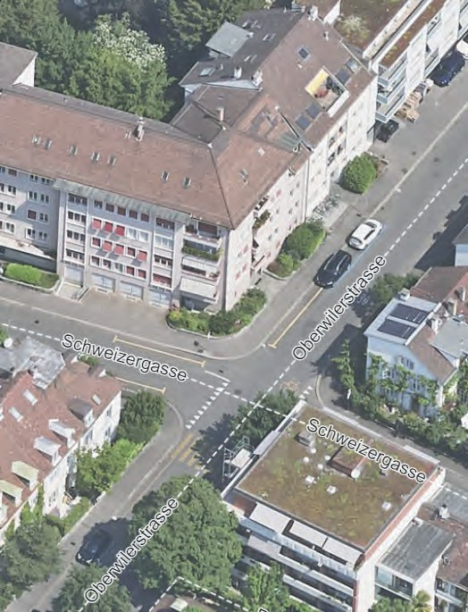
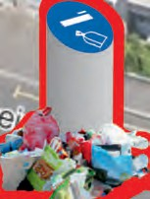
Oberwilerstrasse - Schweizergasse

Slide 6
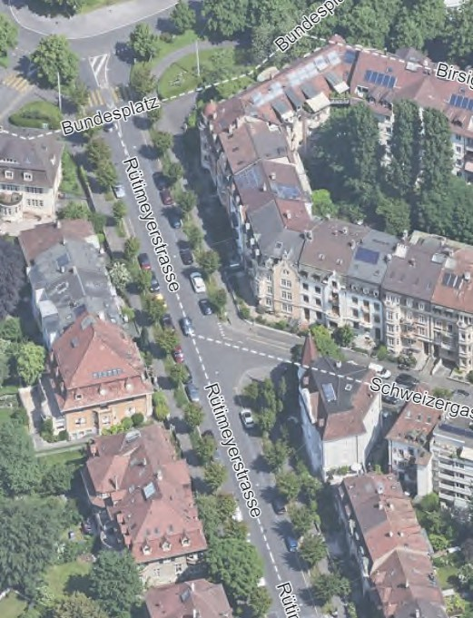
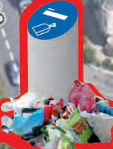
Rüttimeyerstrasse - Schweizergasse

Slide 7
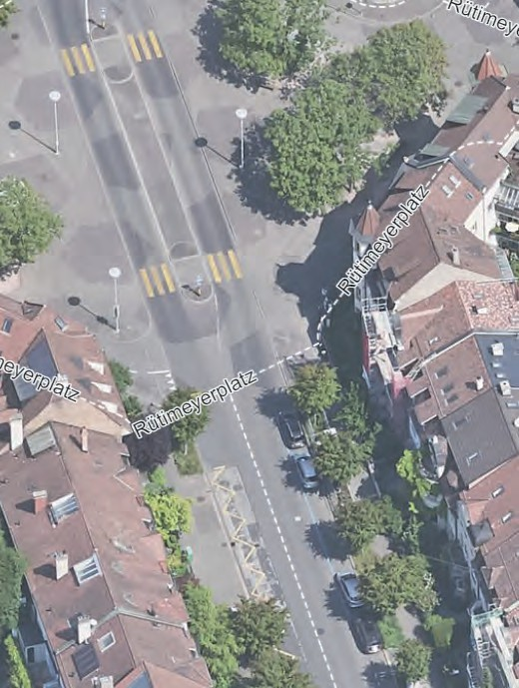
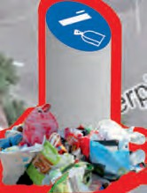
Rüttimeyerplatz

Slide 8
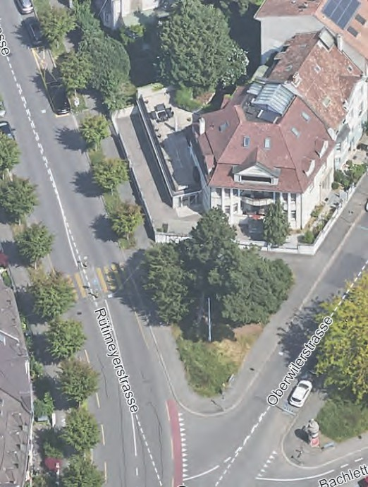
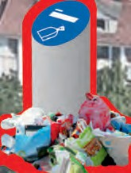
Rüttimeyerstrasse - Oberwilerstrasse

Slide 9
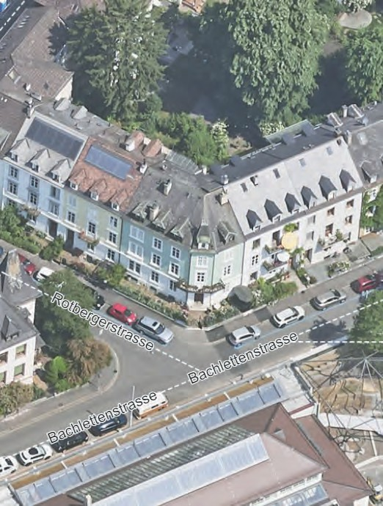
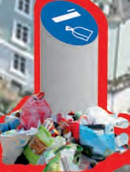
Bachlettenstrasse - Rotbergerstrasse

Slide 10
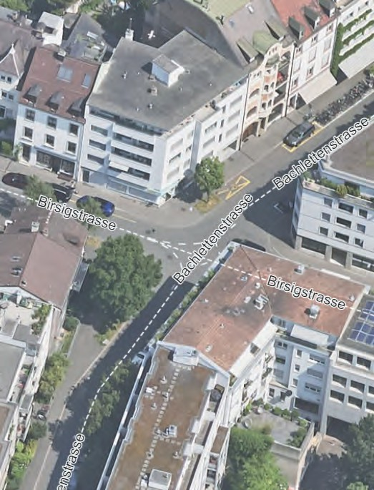
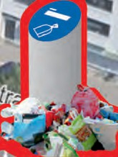
Bachlettenstrasse - Birsigstrasse

Slide 11
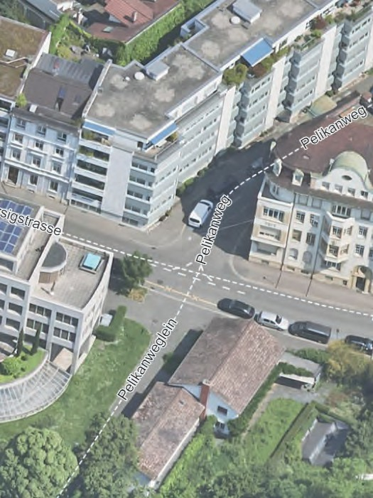
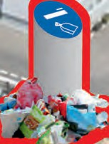
Birsigstrasse - Pelikanweg/lein

Slide 12
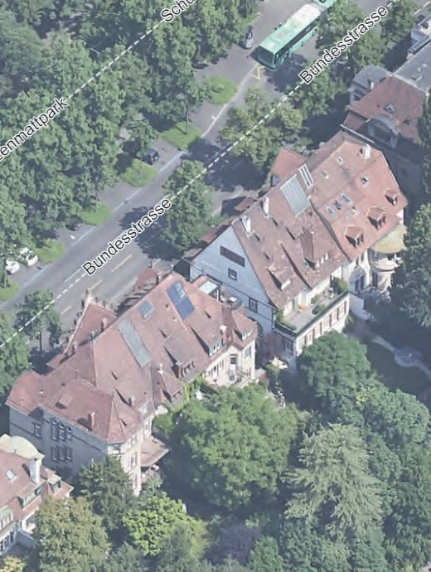
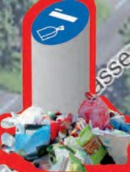
Bundesstrasse

Slide 13
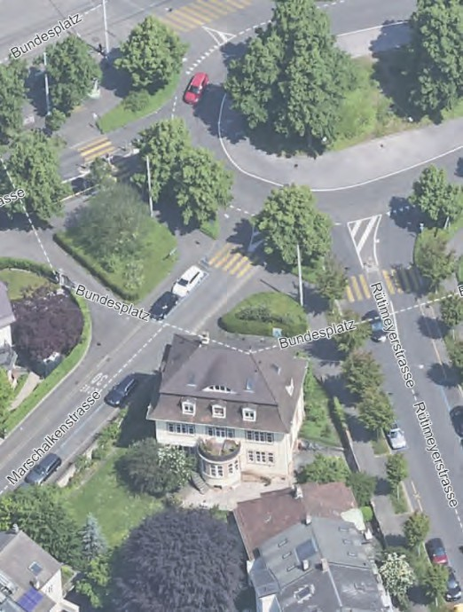
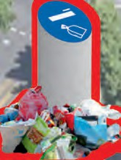
Bundesplatz

Slide 14
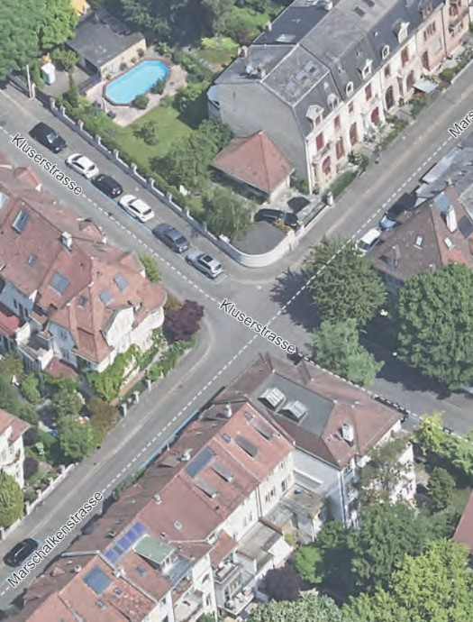
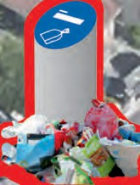
Marschalkenstrasse - Kluserstrasse

Slide 15
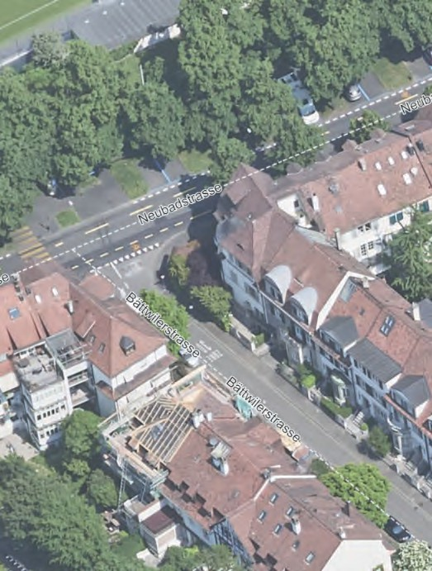
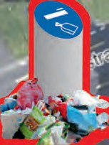
Neubadstrasse - Bättwilerstrasse

Slide 16
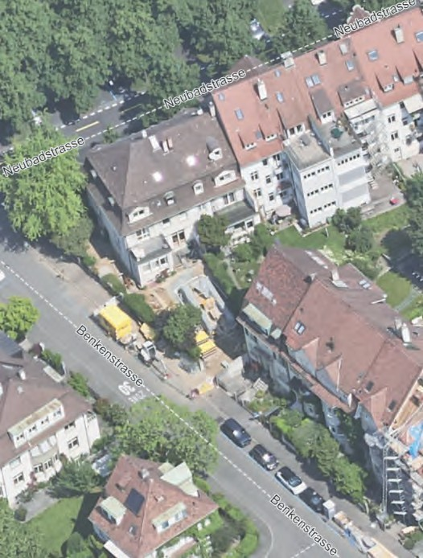
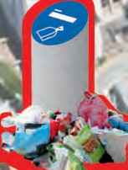
Benkenstrasse

Slide 17
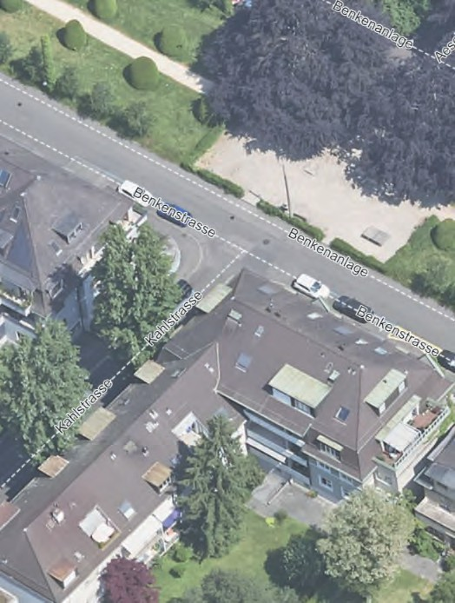
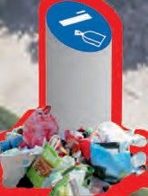
Benkenstrasse - Kahlstrasse

Slide 18
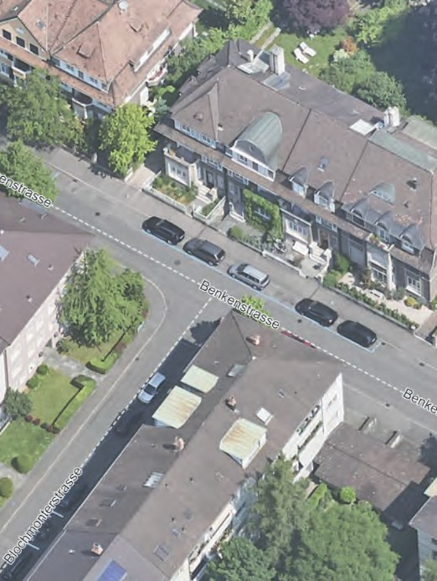
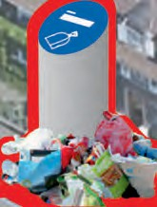
Benkenstrasse - Blochmonterstrasse

Slide 19
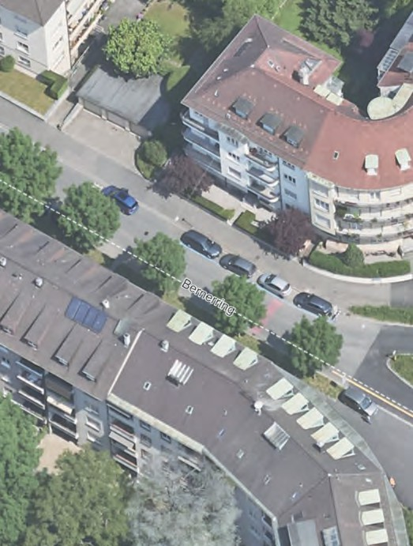
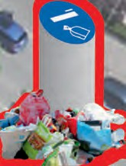
Benkenstrasse

Slide 20
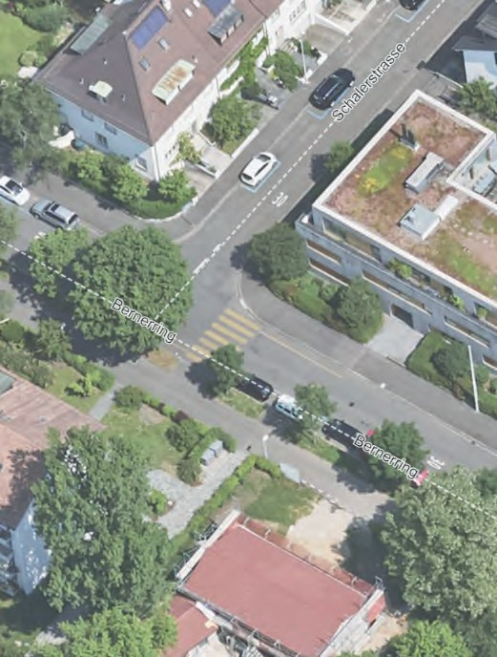
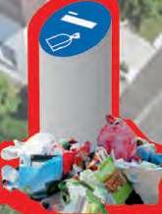
Benkenstrasse - Schalerstrasse

Slide 21
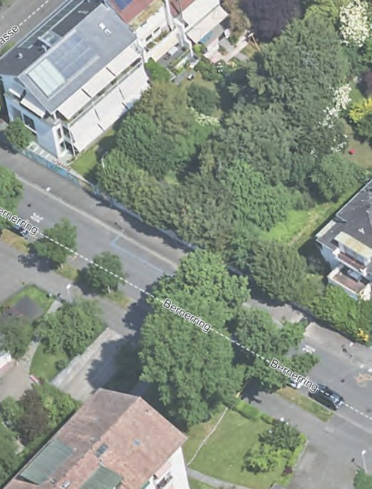
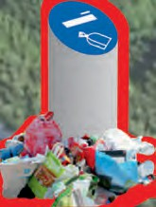
Benkenstrasse - zwisch. Kahl- & Marschlkenstr.

Slide 22
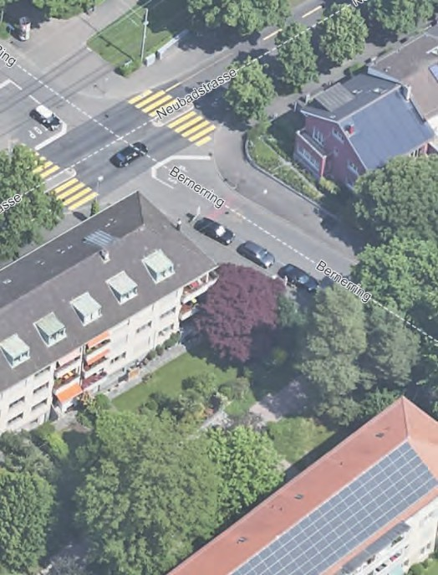
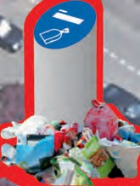
Benkenstrasse - bei Neubadstrasse

Slide 23
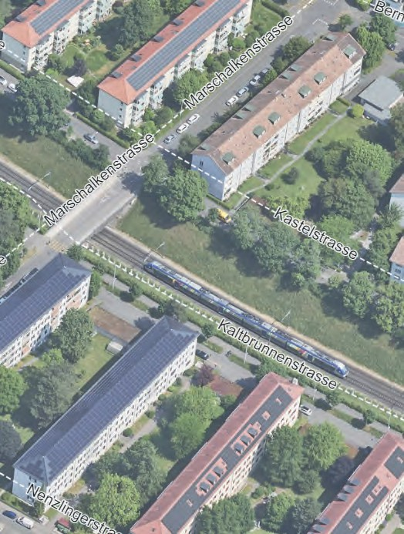
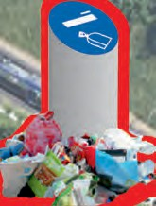
Kaltbrunnenstrasse

Slide 24
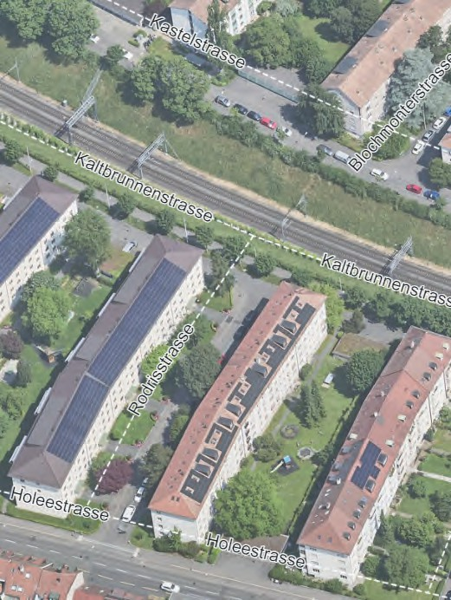
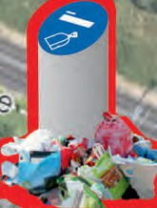
Kaltbrunnenstrasse - Rodrisstrasse

Slide 25
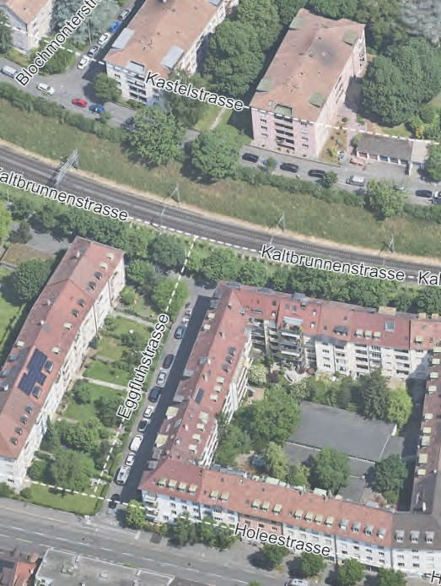
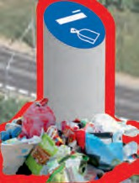
Kaltbrunnenstrasse - Egﬂuhstrasse

Slide 26
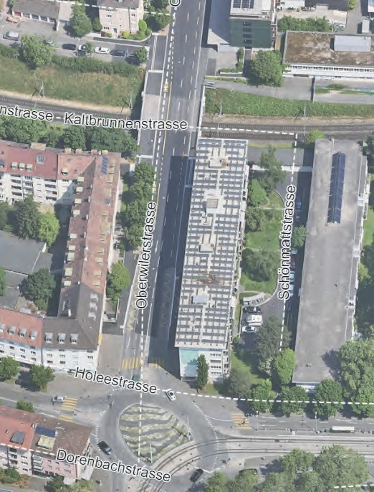
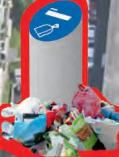
Schönmattstrasse

Slide 27
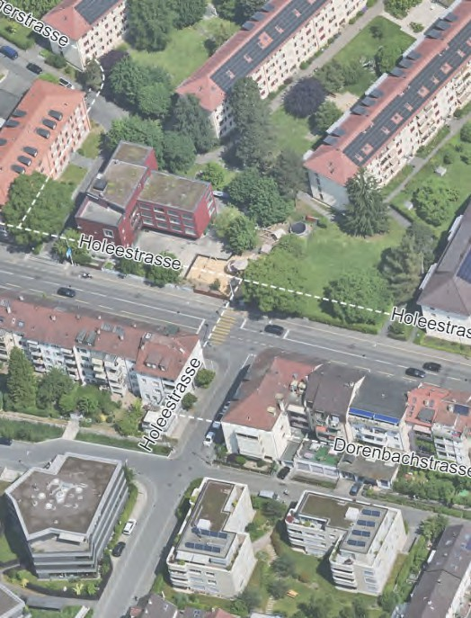
Holeestrasse - Holeerain

Slide 28
Laupenring - Marschalkenstrass

Slide 29
Laupenring - Hofstetterstrasse

Slide 30
Holeestrasse - Im Holeeletten

Slide 31
Holeestrasse

Slide 32
Gesamtplan der 29 Standorte

